Slide 1
Thứ ba ngày 18 tháng 2 năm 2025
Tiếng Việt
Luyện từ và câu: Luyện tập về cách nối các vế trong câu ghép

Slide 2


1. Đọc các câu ghép sau và thực hiện yêu cầu:
a. Trời càng rét, thông càng xanh.
Ma Văn Kháng
b. Thuyền chưa cập bến, dân làng đã ùa ra đón.
Minh Tâm
c. Mặt trời vừa lên, nắng đã lấp lánh trên những con sóng.
Hồng Hoa
d. Tàu chạy đến đâu, đàn cá heo bơi theo đến đó.
Hữu Long
– Xác định các vế câu của mỗi câu ghép.
– Chỉ ra cặp từ hô ứng được sử dụng để nối các vế câu trong mỗi câu.

Slide 3








THẢO LUẬN
NHÓM 3

Slide 4
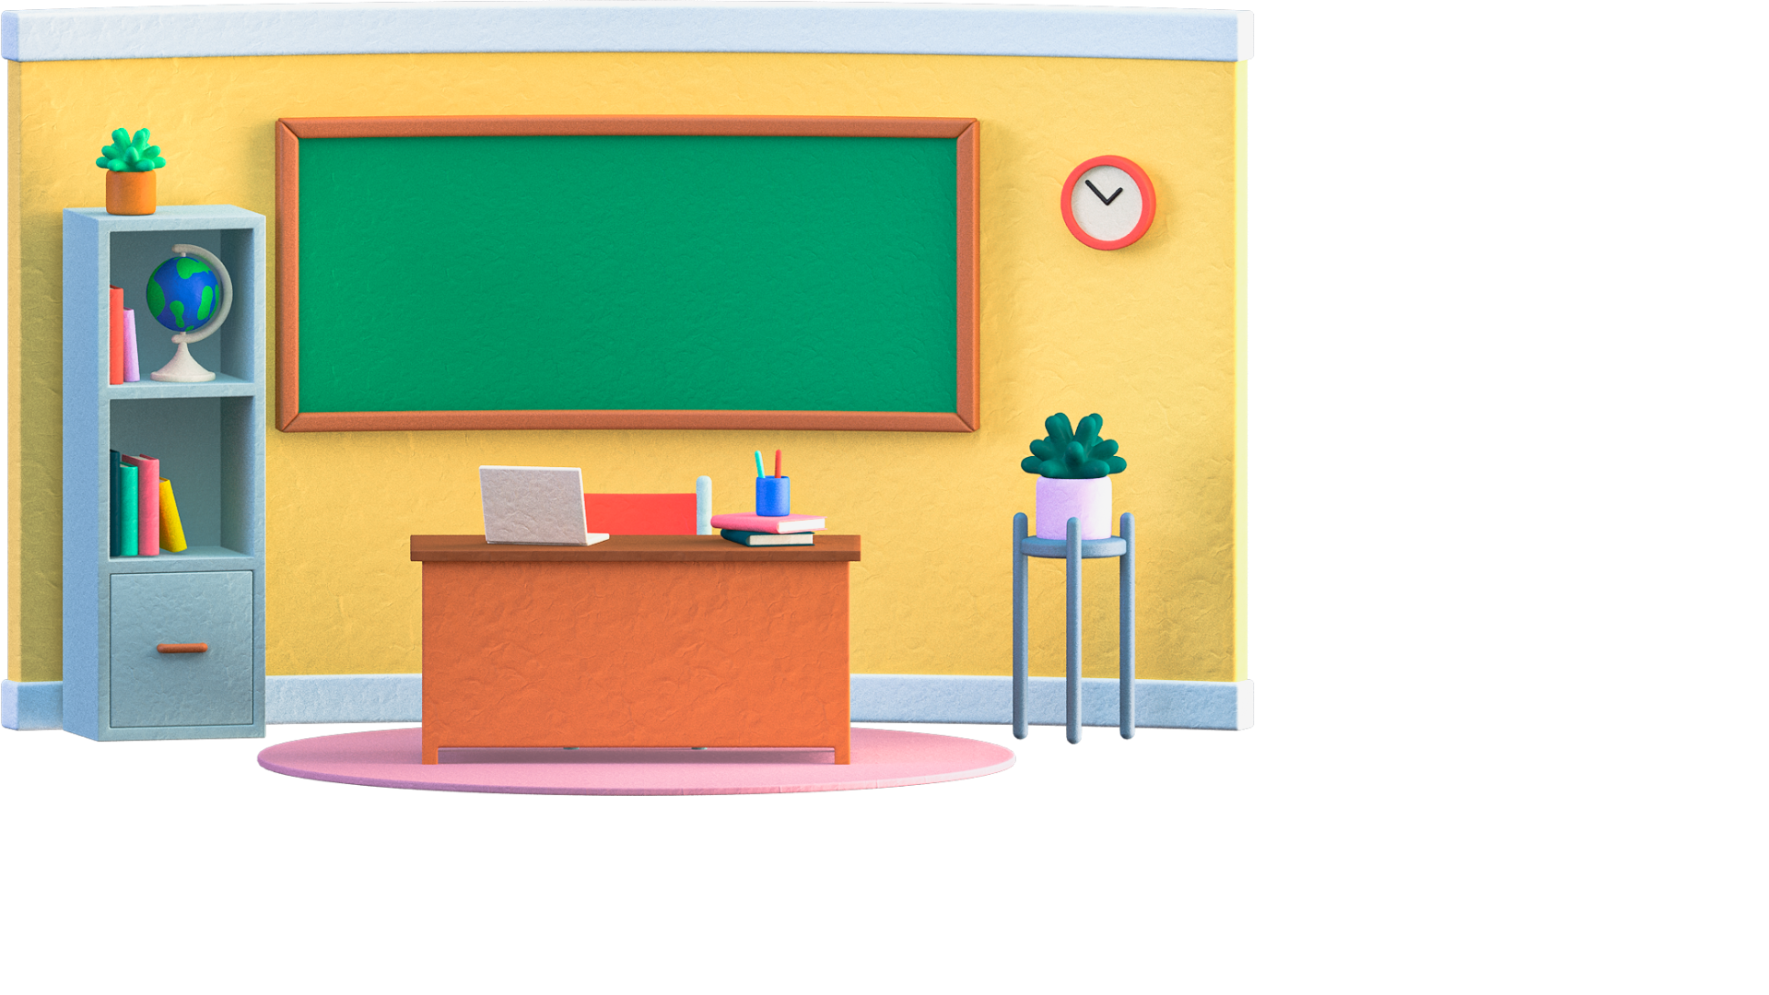


Chia sẻ
trước lớp

Slide 5
a. Trời càng rét, thông càng xanh.
b. Thuyền chưa cập bến, dân làng đã ùa ra đón.
c. Mặt trời vừa lên, nắng đã lấp lánh trên những con sóng.
d. Tàu chạy đến đâu, đàn cá heo bơi theo đến đó.
càng
càng
CN1
VN1
CN2
VN2
chưa
đã
CN1
VN1
CN2
VN2
vừa
đã
CN1
VN1
CN2
VN2
đâu
đó
CN1
VN1
CN2
VN2

Slide 6
2. Chọn cặp từ hô ứng phù hợp trong khung thay cho hai trong mỗi câu sau:
a. Trời  về chiều, nắng  sẫm lại.
b. Trời nắng gắt , muối khô nhanh .
c. Gió thổi về , mây dạt về hướng .
d. Trời  rạng sáng, bà con  ra đồng gặt lúa.

Slide 7







THẢO LUẬN NHÓM ĐÔI ĐỂ TRẢ LỜI CÂU HỎI C

Slide 8
Chia sẻ trước lớp

Slide 9
2. Chọn cặp từ hô ứng phù hợp trong khung thay cho hai trong mỗi câu sau:
a. Trời  về chiều, nắng  sẫm lại.
b. Trời nắng gắt  , muối khô nhanh  .
c. Gió thổi về  , mây dạt về hướng  .
d. Trời  rạng sáng, bà con  ra đồng gặt lúa.
càng
càng
bao nhiêu
bấy nhiêu.
đâu
đó
vừa
đã

Slide 10
3. Đặt 1 – 2 câu cho mỗi trường hợp sau:
a. Câu có sử dụng cặp từ hô ứng “... càng ... càng ...” để nói về sự thay đổi của cảnh vật vào một buổi trong ngày.
b. Câu có sử dụng cặp từ hô ứng “... vừa ... đã ...” để nói về sự thay đổi của cảnh vật vào một mùa trong năm.

Slide 11






Làm bài
vào vở bài tập

Slide 12
Chia sẻ trước lớp

Slide 13

a. Câu có sử dụng cặp từ hô ứng “... càng ... càng ...” để nói về sự thay đổi của cảnh vật vào một buổi trong ngày.
Mặt trời càng lên cao, đồng lúa chín càng vàng xuộm.
Trời càng về chiều, không khí càng dịu mát

Slide 14
b. Câu có sử dụng cặp từ hô ứng “... vừa ... đã ...” để nói về sự thay đổi của cảnh vật vào một mùa trong năm.
Mùa xuân vừa đến, những cánh én đã chao liệng đầy trời
Trời vừa chớm hè, lũ ve sầu đã kêu inh ỏi suốt ngày.

Slide 15




DẶN DÒ
GV viết vào đây
GV viết vào đây
GV viết vào đây
GV viết vào đây
GV viết vào đây

Slide 16


XIN CHÀO VÀ HẸN GẶP LẠI

Slide 17
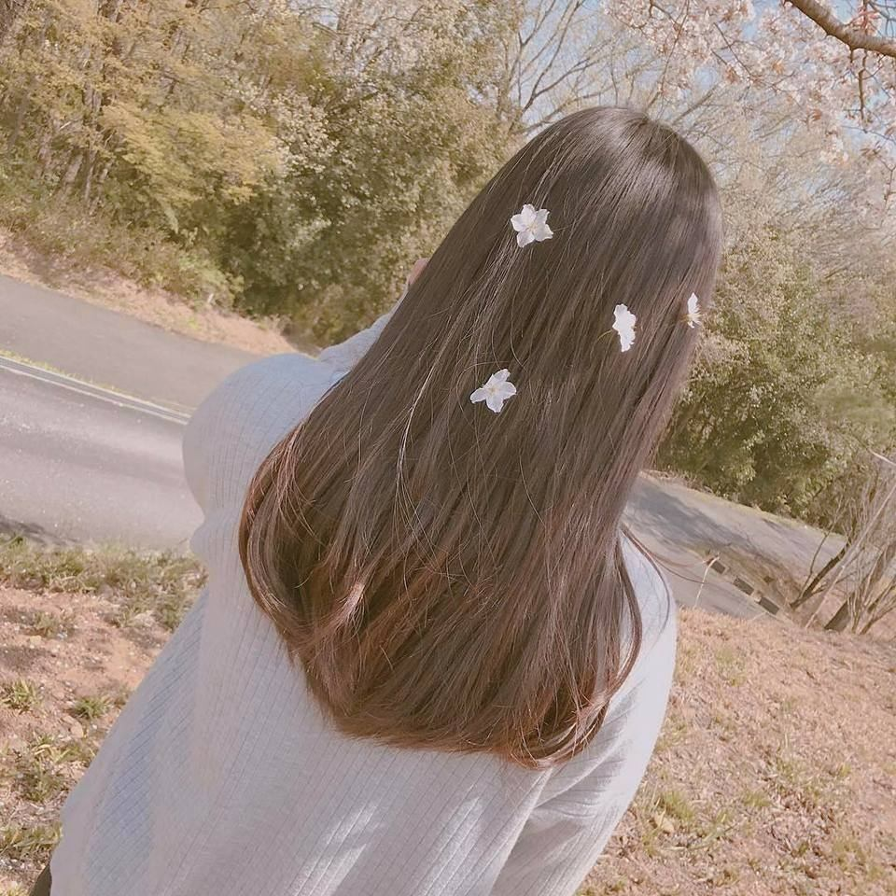

BÀI SOẠN CỦA EM LAN HƯƠNG – 035.447.3852
QUÝ THẦY/ CÔ KHÔNG GỬI BÀI VÀO CÁC HỘI NHÓM ZALO HAY FB, CÁC WEB.....
EM CHỈ GIAO DỊCH BẰNG DUY NHẤT 1 NICK FB : LAN HƯƠNG. Lik Fb của em: https://www.facebook.com/GADTLANHUONG0354473852)
VÀ ZALO LAN HƯƠNG SĐT 0354473852.
MỌI GIAO DỊCH BẰNG NICK KHÁC ĐỀU LÀ MẠO DANH EM VÀ LỪA ĐẢO Ạ!
EM XIN CHÂN THÀNH CẢM ƠN! KÍNH CHÚC THẦY/CÔ DẠY TỐT Ạ!

Slide 18

LAN HƯƠNG : 0354473852
NHẬN SOẠN BÀI LẺ PPT LÊN TIẾT, THI CỦA TẤT CẢ CÁC BỘ SÁCH LỚP 1-2-3-4-5

